Slide 1

数据结构PJ分享
汪俊轩
（注：这是当时期末分享时制作的ppt，当时只通过了70的部分，内容不完善，详细内容请见报告）

Slide 2
一、预处理
二、发射概率 三、转移概率
四、待完成的工作

Slide 3
预处理
储存路段的方式：邻接表
用一个map<point, vector<cmb> >储存
struct cmb
{
point p;（可以到达的点）
int r;（通过哪一条路到达）
}

Slide 4
预处理
减少之后的查询时间
将整个地图按照50 * 50分成小格，在输入路段时储存某个格子里面经过了哪些路段
用一个二维数组v[2000][2000] vector<point>储存，在读入每两个点时都在这两个点经过的格子中添加前一个点的坐标

Slide 5
预处理
经纬坐标转换
利用整个上海市所处的经纬度跨度很小，将经纬度转化为xy坐标可以当做线性映射来处理

Slide 6
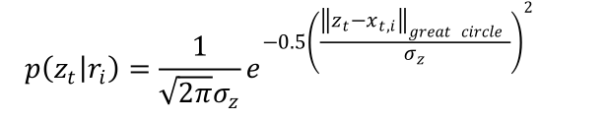

发射概率
利用在论文中的结果
其中r是路段序号，z是车辆轨迹的gps定位点，x是该路段上距离z最近点的坐标，sigmaz计算得到(1.4826 * 42.7792)

Slide 7
发射概率
寻找x
定位到x所处的50*50的格子，搜索周围3*3的这样大小的格子，找到里面所存储的所有点
把这所有点可以到达的点（在之前的map<point, vector<cmb> >中查找）得到的有向线段放入一个待考察的集合中
依次考察每条有向线段，先考虑方向，如果方向与行车方向夹角大于90度则舍弃
若角度小于90度，则计算z到该线段的最近点x，之后可以计算此时车辆在该有向线段上的发射概率p

Slide 8
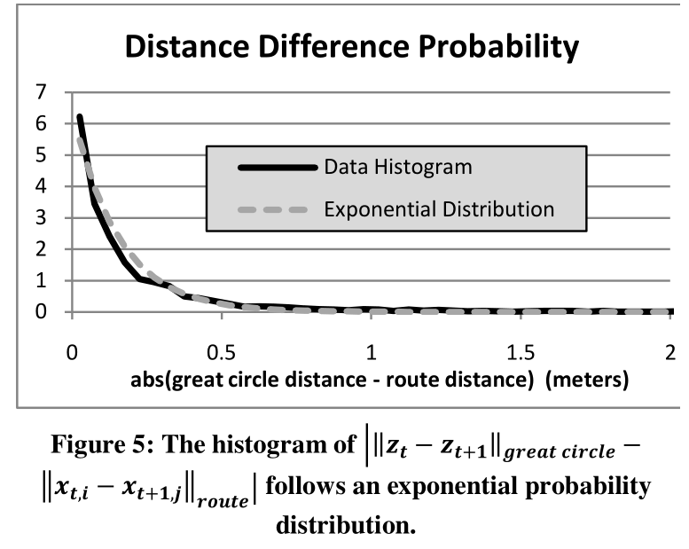
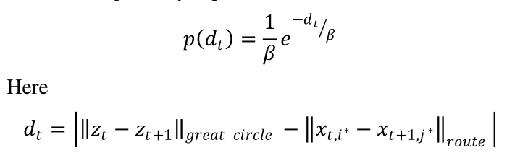
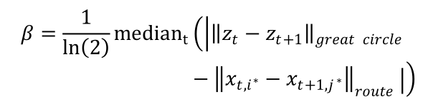
转移概率
利用在论文中的结果
其中，zt - zt+1是两个gps定位点之间的大圆距离，xt-xt+1是指两个距离gps定位点的最近点的路网距离
经过计算，β=(1.442695 * 42.3572)

Slide 9

转移概率
的计算
在计算发射概率时同时记录下xt与xt+1所在的有向线段，然后利用启发式算法A*计算从前者有向线段的末端点到后者有向线段的始端点的最短路径长度，如果在同一个有向线段上的直接计算距离即可

Slide 10
待完成的工作
1.在计算每个gps点的发射概率时有时候得到的候选路段过多，打算只选最近的前三个作为该gps点的候选路段
2.调整参数，提高匹配准确率
3.检查甚至重写转移概率的计算过程。

